Slide 1
TRP problem solving
20170995 정재형

Slide 2
Contents
1
문제 정의
2
세부 목표
3
모델 정의
4
문제 해결 과정

Slide 3

1. 문제 정의

Slide 4
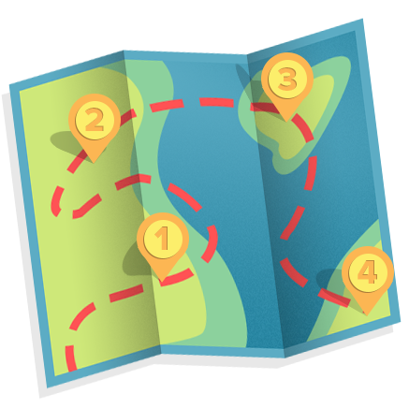
1. 문제 정의

Slide 5
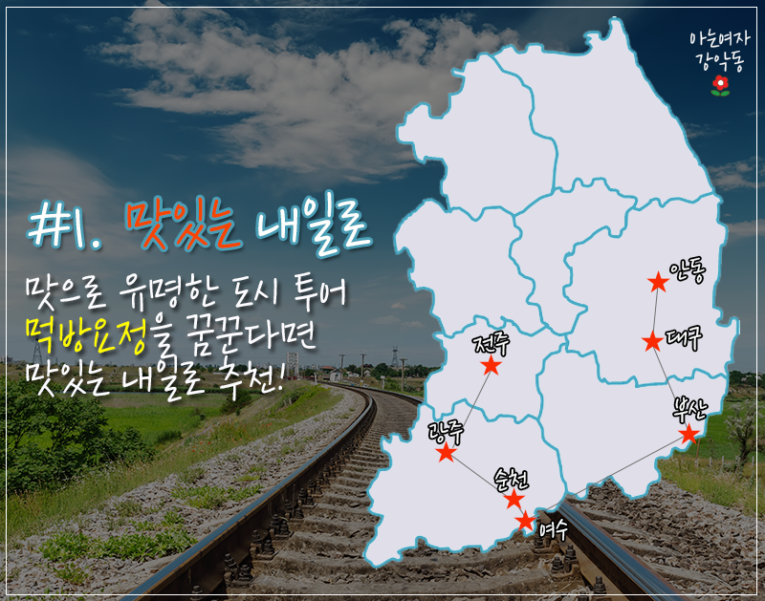
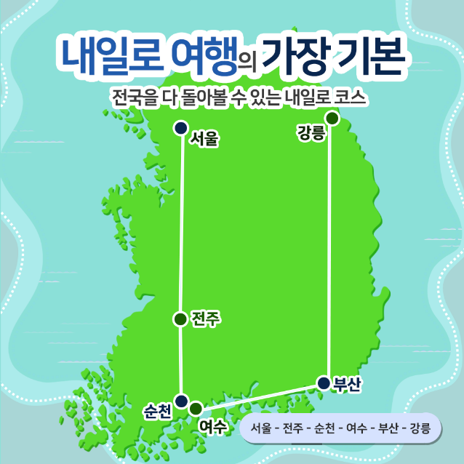
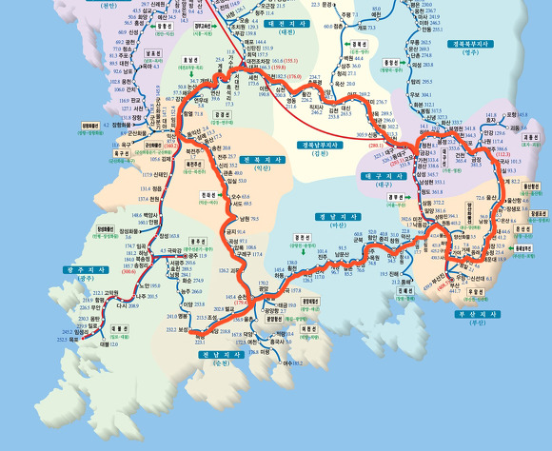
1. 문제 정의

Slide 6
1. 문제 정의
인터넷 상에 이미 수많은 추천 코스 존재
→but 문제점 존재
식상함
각자의 성향에 안 맞음
최신 정보가 아님
코스를 짜는 것 또한 즐거움의 일부

Slide 7
1. 문제 정의
→TRP
(Traveling Rail-rer Problem)
주어진 목적지들을 연결하는 최단 경로

Slide 8
2. 세부 목표
1.목적지들 사이의
최단 경로
2. 유효한 경로 판별
3. 경로 상의
추천 여행지

Slide 9
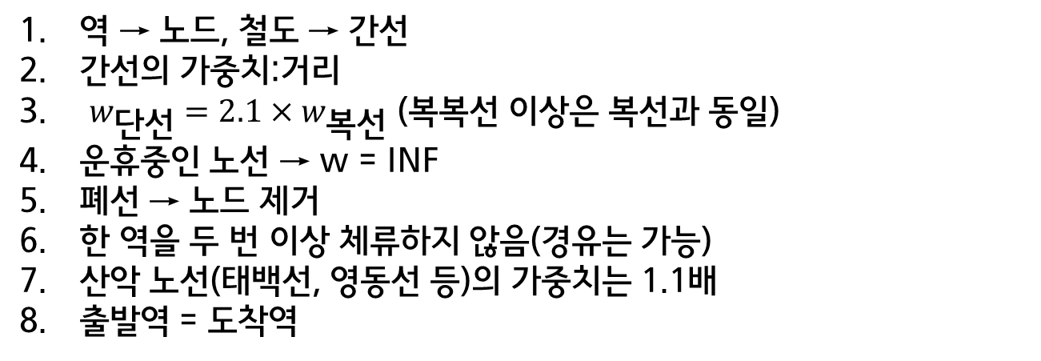
3. 모델 정의
역 → 노드, 철도 → 간선
간선의 가중치:거리
$w_{단선}=2.1×w_{복선}$ (복복선 이상은 복선과 동일)
운휴중인 노선 → w = INF
폐선 → 노드 제거
한 역을 두 번 이상 체류하지 않음(경유는 가능)
산악 노선(태백선, 영동선 등)의 가중치는 1.1배
출발역 = 도착역

Slide 10
4. 문제 해결 과정
Dijkstra algorithm
Hamilton path

Slide 11
4. 문제 해결 과정
같은 노선 →거리표
다른 노선 →INF
초기화
경로 갱신
다익스트라 알고리즘을 통해 거리를 채워나감
01
02
새 그래프 상에서 해밀턴 경로를 찾아 행선지 순서를 결정
목적지 역들, 거리를 이용해
임시 그래프 생성
04
순서 결정
임시 그래프
03

Slide 12
감사합니다

